Slide 1



স্বাগতম

Slide 2

কানেতা ইয়াছমিন
সহকারী শিক্ষক
পীরখাইন মাওলানা আশরাফ চৌধুরী হাই স্কুল
আনোয়ারা, চট্টগ্রাম।

Slide 3


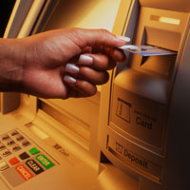

মুদ্রা
ব্যাংকিং
ব্যাংক

Slide 4

নবম- দশম শ্রেণি
ফিন্যান্স এন্ড ব্যাংকিং
অধ্যায় – আট
মুদ্রা, ব্যাংক ও ব্যাংকিং
পৃষ্ঠা- ৭৮ - ৮১
সময় – ৪০ মিনিট

Slide 5

শিখনফল
এই পাঠ শেষে শিক্ষার্থীরা –
মুদ্রার ইতিহাস বর্ণনা করতে পারবে।
মুদ্রা ও ব্যাংকের সম্পর্ক উল্লেখ করতে পারবে।
ব্যাংক , ব্যাংকিং, ও ব্যাংকারের মধ্যে যোগসূত্র নির্ণয় করতে পারবে।
ব্যাংকিং ব্যবসার ইতিহাস বর্ণনা করতে পারবে।

Slide 6

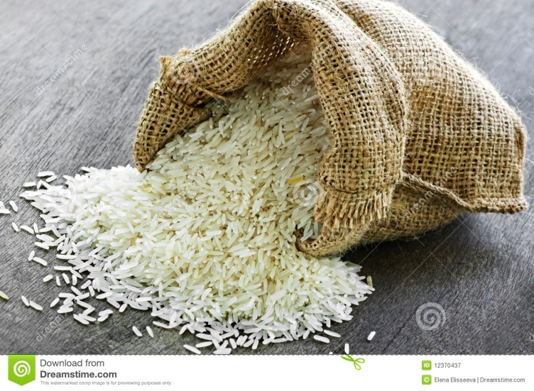
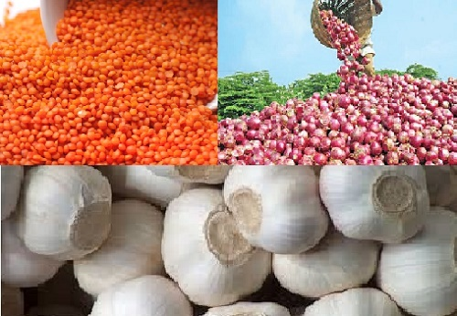
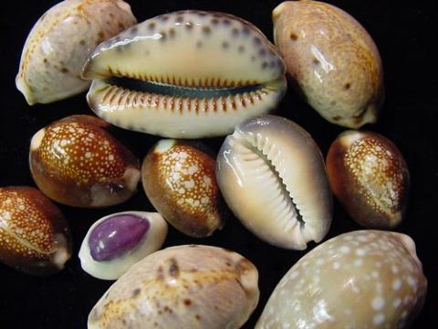
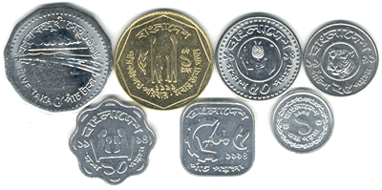
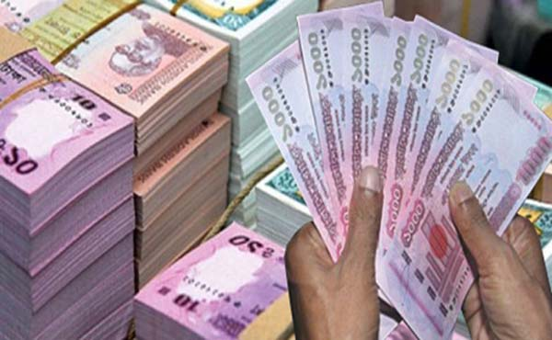
মুদ্রা সৃষ্টির পূর্ব ইতিহাস
কাগজি মুদ্রা প্রচলনের ইতিহাস

Slide 7
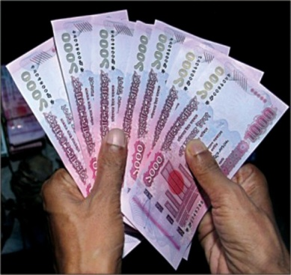




আমানতকারী
বিনিয়োগকারী
মূলধন
ঋণগ্রহীতা
বিনিয়োগ
তারল্য

Slide 8





অর্থ জমা, তোলা এবং ঋণ দেওয়ার একটি নিরাপদ প্রতিষ্ঠান।
ব্যাংক
জনগন থেকে আমানত সংগ্রহ,
ঋণ দান,
বাট্টাকরণ ও বিনিময় বিলে স্বীকৃতি,
বৈদেশিক বাণিজ্যে অর্থায়ন ও প্রত্যয়ন,
অর্থ স্থানান্তর,
মূল্যবান দলিল/বস্তু নিরাপত্তার সাথে সংরক্ষনের ব্যবস্থা,
সম্পদ ব্যবস্থপনা ও অর্থবিষয়ক উপদেশ দেওয়া।
ব্যাংকার
ব্যাংকার
ব্যাংকিং

Slide 9
ব্যাংক ব্যবসার ইতিহাস ও ক্রমবিকাশ
খ্রিষ্টপূর্ব ৫০০০ সাল
১৭০০ সাল
১৯৩৫ সাল
১৯৪৮ সাল
লম্বা টুল বা বেঞ্চে অর্থ জমা রাখত বা ধার দিত
স্টেট ব্যাংক অব পাকিস্তান
দি হিন্দুস্তান ব্যাংক
ব্যাংক অব ইন্ডিয়া

Slide 10
বাংলাদেশে ব্যাংক ব্যবসার ইতিহাস
২৬ শে মার্চ, ১৯৭২ সাল
বাংলাদেশ ব্যাংক
সোনালী ব্যাংক,
অগ্রণী ব্যাংক,
জনতা ব্যাংক,
রূপালী ব্যাংক,
পূবালী ব্যাংক ও
উত্তরা ব্যাংক
১৯৭২ সালের পর রাষ্ট্রায়ত্ত ব্যাংক
৪ টি সরকারি, ৪ টি বিশেষায়িত, এবং ৩০ টিরও বেশি বেসরকারি ব্যাংক কার্যকর আছে।
বর্তমানে

Slide 11

একক কাজ
মুদ্রা কী?
মুদ্রা ও ব্যাংকের সম্পর্ক সংক্ষেপে লিখ।

Slide 12
মূল্যায়ন
১. ব্যাংক ব্যবস্থার জননী কে?
(ক) ব্যাংকার, (খ) মুদ্রা, (গ) চেক, (ঘ) সঞ্চয়
২. ব্যাংক শব্দের ল্যাটিন অর্থ---
(ক) জমার স্থান, (খ) বেঞ্চ, (গ) চেয়ার, (ঘ) বিনিময়ের স্থান
৩. ব্যাংক বুবস্থা প্রথম ইতিহাসে স্থান করে নেয়----
(ক) খ্রিষ্টপূর্ব ৪০০০ সালে, (খ) খ্রিষ্টপূর্ব ৫০০০ সালে, (গ) খ্রিষ্টপূর্ব ৩০০০ সালে, (ঘ) খ্রিষ্টপূর্ব ৬০০০ সালে,
৪. বাংলাদেশের কেন্দ্রীয় ব্যাংক প্রতিষ্ঠিত হয় কখন?
(ক) ২৬ শে মার্চ, ১৯৭২ (খ) ২৬ শে মার্চ, ১৯৭১ (গ) ২০ শে মার্চ, ১৯৭১ (ঘ) ২০ শে মার্চ, ১৯৭২
৫. ব্যাংকিং বলতে কী বোঝ?
(ক) ব্যাংকের মাধ্যমে কাজ (খ) ব্যাংকের প্রধান কাজ সমূহ (গ) ব্যাংকের আর্থিক লেনদেন (ঘ) ব্যাংকের সকল কাজ

Slide 13
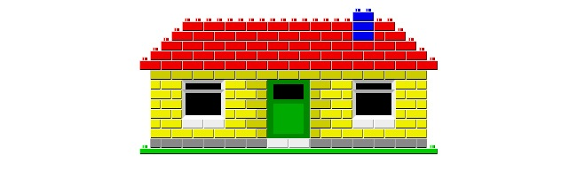

বাড়ির কাজ
‘‘ ব্যবসায় বাণিজ্যের উন্নয়নের সাথে ব্যাংক ব্যবসায়ের উৎপত্তি ও উন্নয়ন সম্পৃক্ত ” ---- বিশ্লেষণ কর।

Slide 14

ধন্যবাদ

